Slide 1
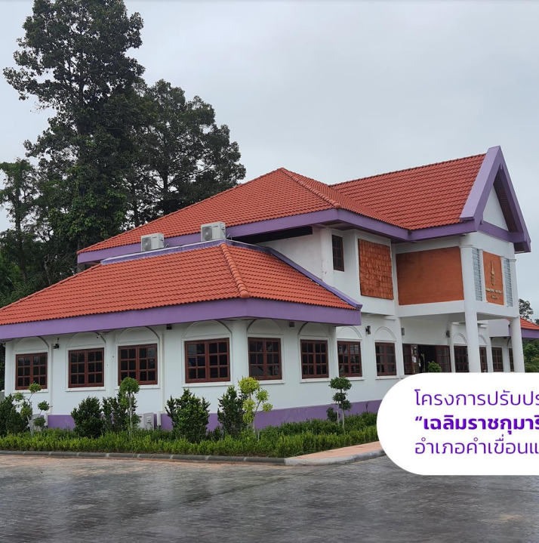
ความเป็นมา : และงานที่ดำเนินการแล้ว
ห้องสมุดประซาซน “เฉลิมราชกุมารี''
จังหวัดยโสธร
1
ได้รับอนุญาตให้ใช้พื้นที่บริเวณบ้านพักเดิม โรงเรียนคำเขื่อนแก้วชนูปถัมภ์ อำเภอคำเขื่อนแก้ว
จังหวัดยโสธร พื้นที่ติดถนนแจ้งสนิทฝั่งทิศเหนือ ตรงข้ามโรงเรียนคำเขื่อนแก้วชนูปถัมภ์
กว้าง 60 เมตร ยาว 49.40 เมตร หรือ 2,964 ตารางเมตร (1 ไร่ 3 งาน 41 ตารางวา)

Slide 2
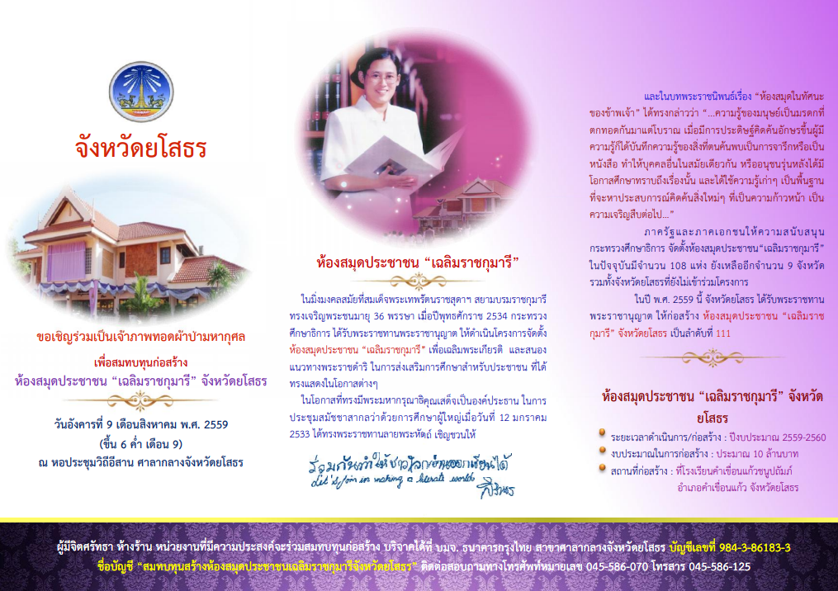
2
9 สิงหาคม 2559
นายบุญธรรม เลิศสุขีเกษม ผู้ว่าราชการจังหวัดยโสธร (ขณะนั้น)
ร่วมกับสำนักงาน กศน. จังหวัดยโสธร จัดงาน “ผ้าป่ามหากุศล”
จัดหาทุนก่อสร้างห้องสมุดประชาชน “เฉลิมราชกุมารี” จังหวัดยโสธร
พสกนิกร พ่อค้าคหบดี ข้าราชการ ประชาชนทุกหมู่เหล่าชาวจังหวัด
ยโสธรร่วมบริจาคสมทบทุนการก่อสร้าง
จำนวนเงินทั้งสิ้น 9,841,134.12 บาท
(เก้าล้านแปดแสนสี่หมื่นหนึ่งพันหนึ่งร้อยสามสิบสี่บาทสิบสองสตางค์)

Slide 3
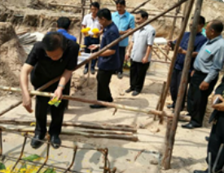
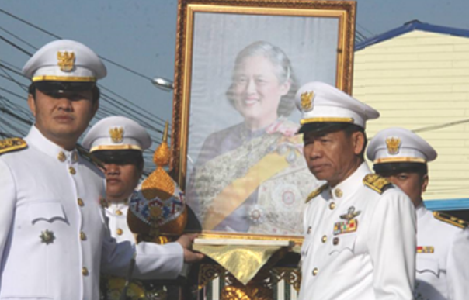
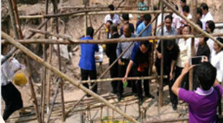
3
พ.ศ. 2559
ได้รับพระราชทานพระราชานุญาตให้ก่อสร้างเป็นลำ ดับที่ 111
6 พฤษภาคม 2560
นายบุญบุธรรม เลิศสุขีเกษม ผู้ว่าราชการจังหวัดยโสธร (ขณะนั้น)
นำข้าราชการ พ่อค้า ประชาชนทุกหมู่เหล่า ทำพิธียกเสาเอก
8 ธันวาคม 2560
พระราชทานวโรกาสให้นายอุดม คชินทร รัฐมนตรีช่วยว่าการ
นายนิกร สุกใส ผู้ว่าราชการจังหวัดยโสธร เข้าเฝ้าทูลละอองพระบาท ทูลเกล้าทูลกระหม่อม ถวายแผ่นศิลาฤกษ์ ห้องสมุดประชาชน
“เฉลิมราชกุมารี” จังหวัดยโสธร เพื่อทรงสุหร่าย และทรงเจิม

Slide 4
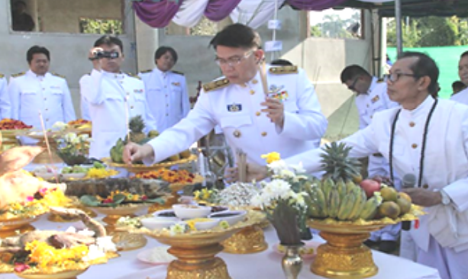
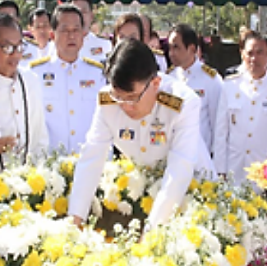
4
21 ธันวาคม 2560
นายนิกร สุกใส ผู้ว่าราชการจังหวัดยโสธร เป็นประธานในพิธี
วางศิลาฤกษ์
ดำเนินการก่อสร้าง ตามแบบห้องสมุดประชาชน “เฉลิมราชกุมารี”
ปรับปรุง (08/2545) กรมการศึกษานอกโรงเรียน กระทรวงศึกษาธิการ
งบประมาณ การก่อสร้าง 7,076,000 บาท
(เจ็ดล้านเจ็ดหมื่นหกพันบาทถ้วน)

Slide 5
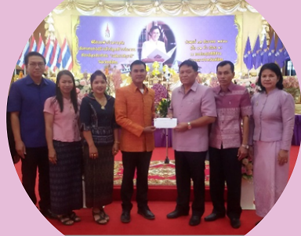
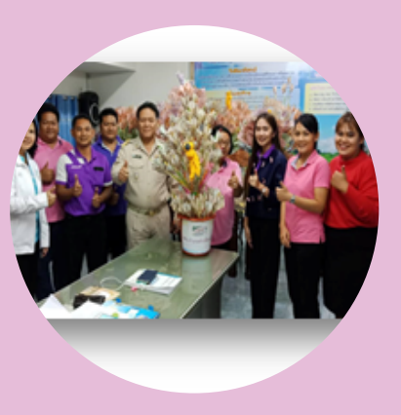
5
19 ธันวาคม 2561
จังหวัดยโสธรจัดทำผ้าป่ามหากุศลครั้งที่ 2 เพื่อหารายได้ก่อสร้างสิ่งก่อสร้างประกอบอาคารห้องสมุดประชาชน “เฉลิมราชกุมารี” จังหวัดยโสธร
ได้รับเงินบริจาค 800,000 บาท
(แปดแสนบาทถ้วน)

Slide 6
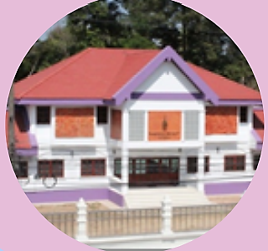
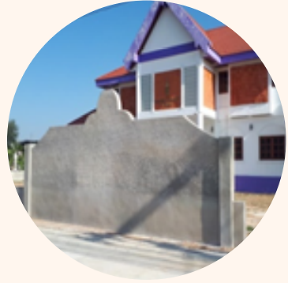
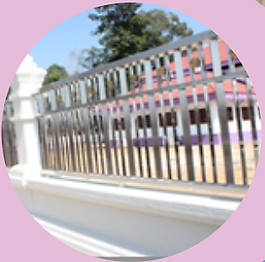
6
25 พฤษภาคม 2564
ก่อสร้างสิ่งก่อสร้างประกอบอาคารห้องสมุดประชาชน
“เฉลิมราชกุมารี” จังหวัดยโสธร ตามแบบสำนักงานโยธาธิการและผังเมือง จังหวัดยโสธร
1. ประตูทางเข้า-ออก บริเวณห้องสมุด ฯ
2. รั้วโดยรอบบริเวณห้องสมุด ฯ
3. ป้ายด้านหน้าห้องสมุด
ใช้งบประมาณทั้งสิ้น 2,262,398.04 บาท
(สองล้านสองแสนหกหมื่นสองพันสามร้อยเก้าสิบแปดบาทสี่สตางค์)

Slide 7
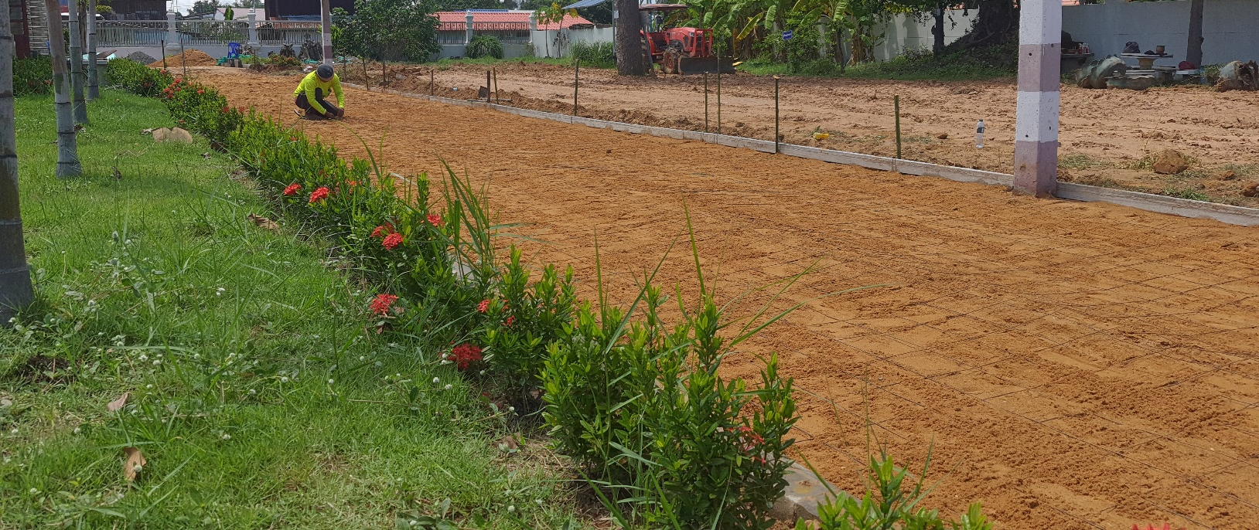
7
13 มกราคม 2565
ก่อสร้างสิ่งก่อสร้างประกอบอาคารห้องสมุดประชาชน
“เฉลิมราชกุมารี” จังหวัดยโสธร
1. งานถนนภายในบริเวณอาคาร
2. งานพื้นคอนกรีตแสตมป์ - ทางเท้า
3. งานปลูกหญ้า ไม้ดอกไม้ประดับ
ใช้งบประมาณทั้งสิ้น 1,304,000 บาท
(หนึ่งล้านสามแสนสี่พันบาทถ้วน)
เงินงบประมาณสนับสนุนจาก สำนักงาน กศน.

